Slide 1
Die Methode der latenten Klassenanalyse
Pakete in R
Marcel Gumulak - SoSe 2024
Universität Bielefeld

Slide 2
Inhaltsverzeichnis
Einleitung (S. 3 – 5)
poLCA-Paket (S. 6 – 26)
tidyLPA-Paket (S. 27 – 34)
depmixS4-Paket (S. 35 – 41)
Weitere Pakete (tidySEM, OpenMx, randomLCA) (S. 41 – 43)

Slide 3

Einleitung: R-Paket Problematik
Die Welt wenn man LCA schnell und leicht in R machen könnte:

Slide 4
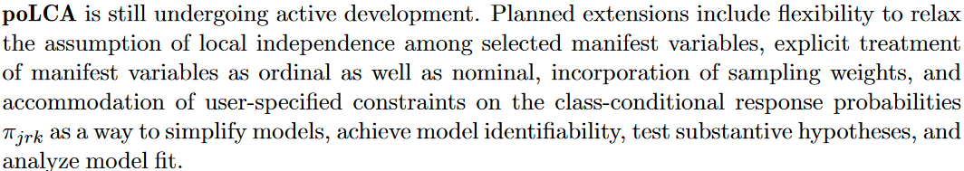
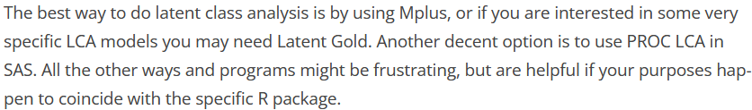
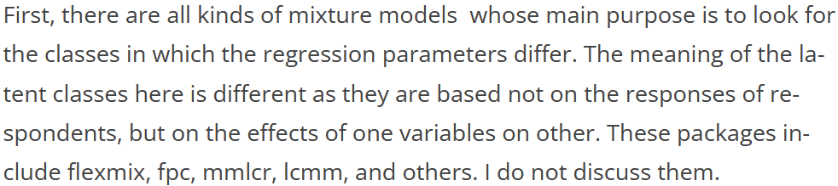
Einleitung: R-Paket Problematik (2)
Große Erweiterungen angekündigt, aber kein Update bis heute
Modelle mit gleichem Namen, aber unterschiedlichem Modellansatz
Der Bestseller:

Slide 5
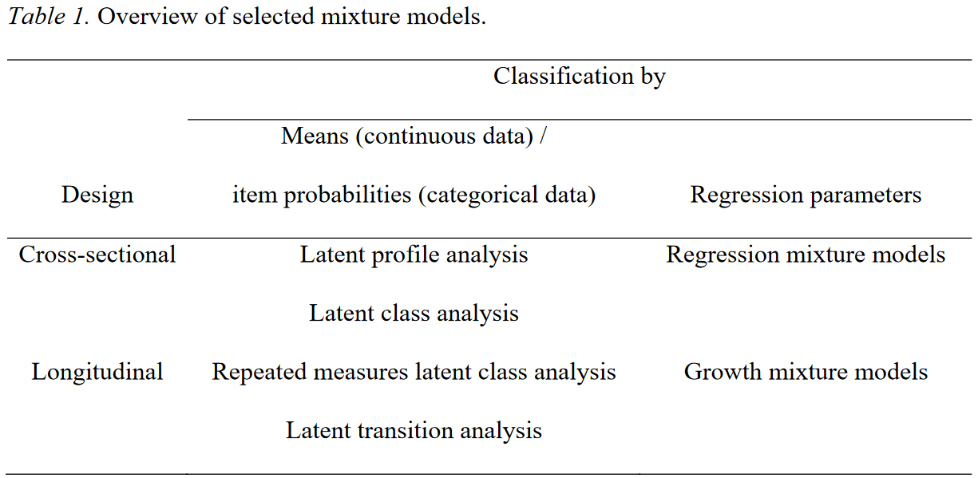
Einleitung: R-Paket Problematik (3)
Oft selbe Bezeichnung, aber
unterschiedliche Modelle!

Slide 6

Übersicht – Paket: poLCA
Veröffentlicht:
Drew A. Linzer, Jeffrey B. Lewis am 14. Juni, 2011
Ziel:
Schätzung von latent-class Modellen & latent-class-Regressions-Modellen mit Kovariaten für dichotome und polytome Klassifikations-variablen (Indikatoren)
Verfügbar:

Slide 7
poLCA: Vor- und Nachteile
Vorteile:
Verknüpft simple Bedienung mit brauchbaren Methoden → Gut zum Einsteigen und für schnelle/simple Analysen → Bietet quasi alle grundlegend benötigten Funktionen
Bietet neben einfachen latenten Klassenanalysemodellen die Möglichkeit Kovariaten durch Regressionen einzubauen
Überschaubar strukturierte Ergebnisausgabe & Build-In Grafik
Beinhaltet mehrere Modellprüfgrößen (AIC, BIC, 𝛘², G², allg. Entropie)
Nach Modellschätzung erweiterbar durch zusätzliche Funktionen

Slide 8
poLCA: Vor- und Nachteile (2)
Nachteile:
Fehlen von konventionellen Funktionen (z.B. Ausgabe von class-means) → Nahezu keine (heutzutage zum Standard zählenden) Tests
Ausschließlich veraltete Schätzmethode: One-Step Verfahren → Bei Verwendung von Kovariaten hängt die Klassifikation nicht nur von den Indikatoren, sondern auch den Kovariaten ab (im Vgl. zu Three-Step)
Stark eingeschränkte Nutzungsmöglichkeiten → Schätzfunktion bietet gar keine Restriktionen und nur geringe Modifikation an → Kovariateneinfluss kann nur auf Indikatoren modelliert werden → Ausschließlich dichotome und polytome Indikatoren verwendbar

Slide 9
poLCA: Anwendungsbeispiel
Enthalten im Paket:
Quelle: Dayton CM (1998). Latent Class Scaling Analysis. Sage Publications, Thousand Oaks, CA.
Eigenschaften:
dichotome Antworten von 319 Studenten auf Fragen zum Betrugsverhalten und deren Notendurchschnitt
4 Manifeste Variablen: LIEEXAM, LIEPAPER, FRAUD, COPYEXAM
1 Kovariate: GPA
Besonderheit: Datensatz erfüllt Variablenvoraussetzungen bereits

Slide 10
poLCA: Variablenvoraussetzung
Damit Funktionen des Pakets fehlerfrei genutzt werden können, müssen bestimmte Voraussetzungen bzw. Eigenschaften bezüglich der genutzten Variablen im übergebenen Datensatz erfüllt sein
Indikatoren müssen integer-Werte besitzen (aber nicht zwingend vom Typ integer im Datensatz):
Ganzzahlig und ab dem Wert 1 beginnend
Nicht negativ und aufsteigend
Kovariaten haben keine (weiteren) Vorgaben (Handhabung wie bei üblichen Regressionen)

Slide 11
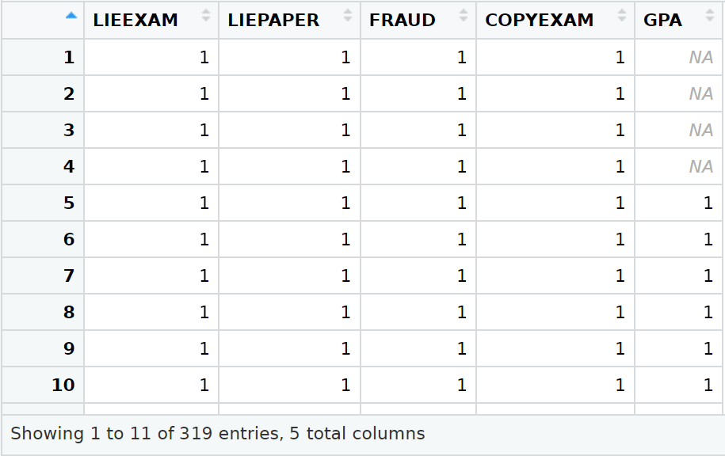
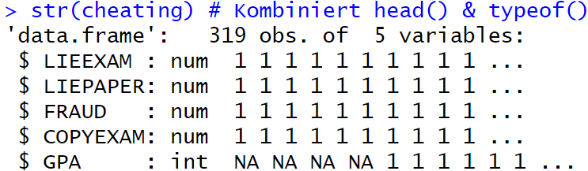
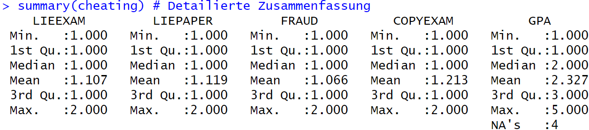

Slide 12
poLCA: Modellschätzung
Ein Vorteil des Pakets ist seine leichte Bedienung in 2 Schritten:
Formulierung einer Formel unter Verwendung von cbind()
Latentes Klassenmodell:
Mit Kovariaten:
→ cbind(): Kombinieren von R-Objekten nach Spalten
→ Beispiel:
Ähnlichkeiten zur Formel einer linearen Regression

Slide 13
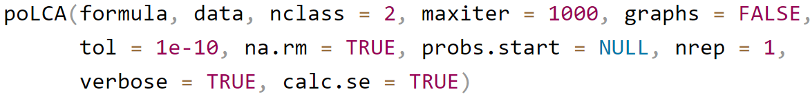
poLCA: Modellschätzung (2)
2. Schätzung des latenten Klassenmodells mithilfe von poLCA()
Allgemein:
→ Muss mehrmals ausgeführt werden für unterschiedliche Modelle
Beispiel:

Slide 14

poLCA: Modellschätzung (3)
Übersicht der (relevanten) verfügbaren Argumente:
nclass Anzahl latenter Klassen im Modell (Standard: 2) → nclass = 1 für log-linear Independence Model, in dem lediglich die wahren Klassenanteilswerte berechnet werden
maxiter Maximale Anzahl an erlaubten Schätziterationen (Standard: 1000) → Je mehr Parameter bzw. Klassen, desto mehr Iterationen notwendig, um ein lokales oder globales Maximum zu finden
graphs Ob eine 3D-Grafik der geschätzten Parameter erstellt werden soll (Std.: FALSE)

Slide 15
poLCA: Modellschätzung (4)
Übersicht der (relevanten) verfügbaren Argumente:
na.rm Mitberücksichtigung von fehlenden Indikatorwerten durch Full Information Maximum Likelihood (= FALSE); Ansonsten listwise deletion (Standard: TRUE) → NAs in Kovariaten werden immer entfernt (Keine Einstellung vorhanden)
nrep Anzahl von Modellschätzungen unter unterschiedlichen zufälligen Startwerten für automatisierte Suche des globalen Maximums der Log-Likelihood → Je mehr Parameter bzw. Klassen, desto mehr Durchläufe erforderlich, um das beste Modell mit maximaler Log-Likelihood zu finden
verbose Ob die Schätzungsergebnisse nach Durchlauf gezeigt werden sollen (Std.: TRUE)

Slide 16
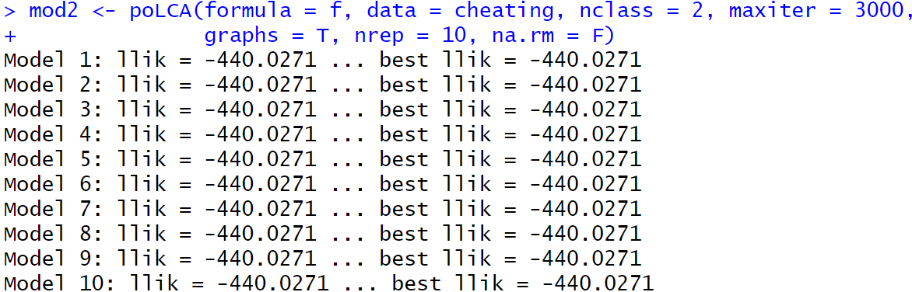
poLCA: Modellergebnisse
Beispiel:
Das Modell ist hier mit 2 Klassen und keinen Kovariaten nicht sehr komplex → Die Likelihood-Funktion ist konkav und es existiert nur ein Maximum

Slide 17
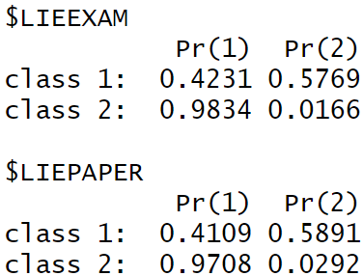
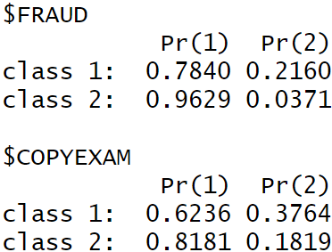
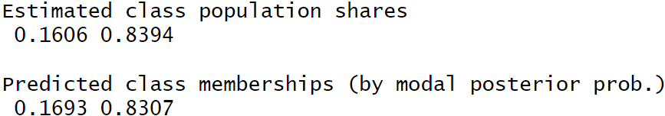

Slide 18
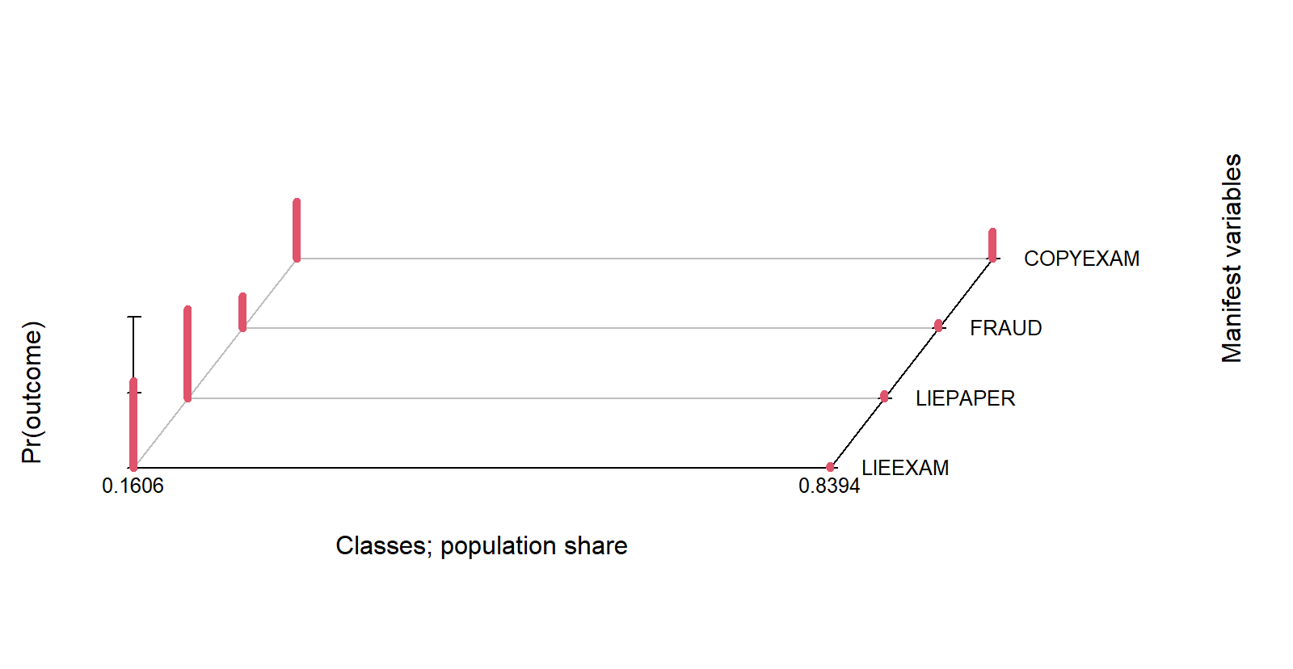

Slide 19

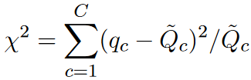


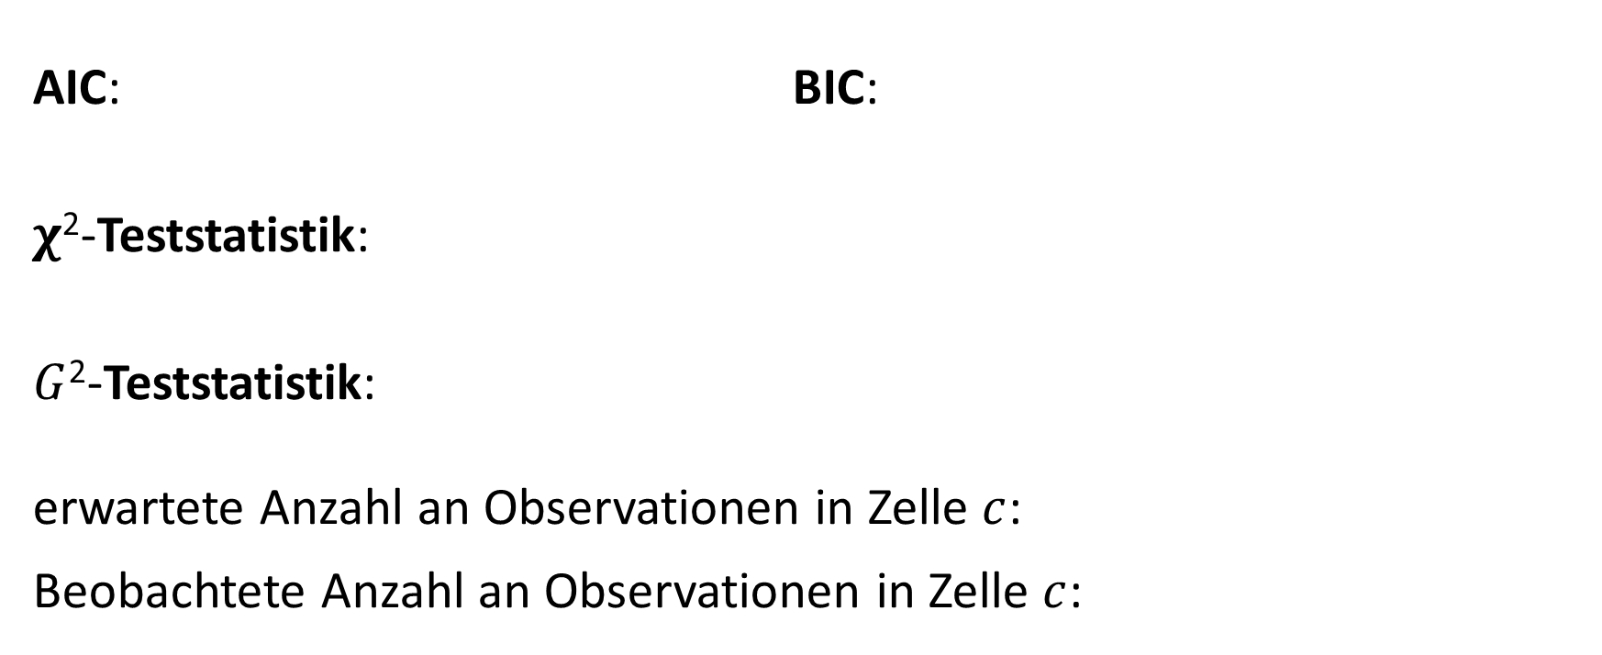
poLCA: Modellprüfgrößen
AIC: BIC:
𝛘²-Teststatistik:
$G$²-Teststatistik:
erwartete Anzahl an Observationen in Zelle $c$:
Beobachtete Anzahl an Observationen in Zelle $c$:

Slide 20
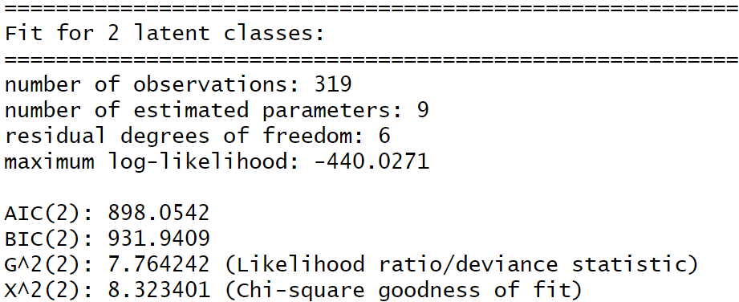
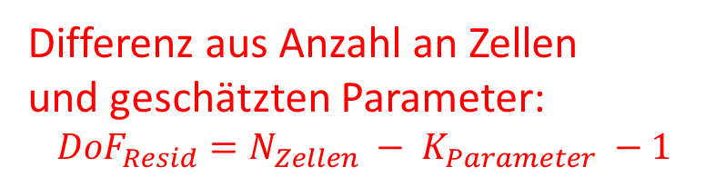
poLCA: Modellprüfgrößen (2)
Modellprüfgrößen für das 2-Klassenmodell:
Differenz aus Anzahl an Zellen und geschätzten Parameter:
$${{DoF}_{Resid}=N}_{Zellen} − K_{Parameter} −1$$

Slide 21

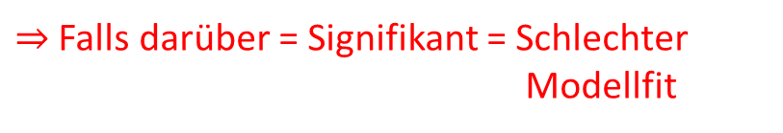
poLCA: Modellprüfgrößen (3)
Modellprüfgrößen für das 2-Klassenmodell:
$⇒$ Falls darüber = Signifikant = Schlechter Modellfit
Aber:
Annahmen
erfüllt?

Slide 22
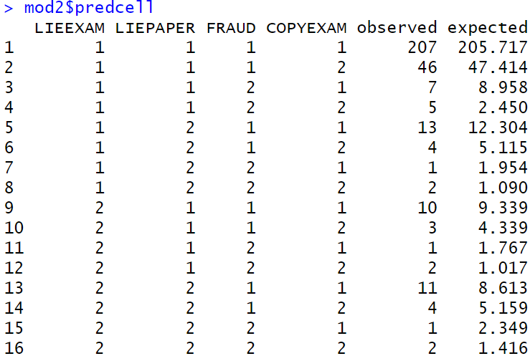
poLCA: Modellprüfgrößen (4)
Sind die Annahmen für den Chi-Quadrat- und LR-Test erfüllt?
Faustregel: Nicht mehr als 10-20% der Zellen beinhalten weniger als 5 Beobachtungen
9 von 16 Zellen (56.25%) beinhalten weniger als 5 Beobachtungen → Test hier nicht aussagekräftig und daher nicht verwendbar

Slide 23
poLCA: Verfügbare Outputs
Verfügbare Outputs zu Klassenhäufigkeiten auf Basis von poLCA():
mod2$P (tatsächliche) latente Modellklassenanteile
mod2$predcell (tatsächliche) latente Modellklassenhäufigkeiten vs. Erwartete Häufigkeiten → Wichtig: Nur Häufigkeiten größer 1 werden gelistet
mod2$predclass Deterministische Klassenzugehörigkeiten
poLCA.predcell(lc = mod2, erwartete Anteil an Observationen y = c(1, 2, 1, 2)) für die Ausprägung c(1, 2, 1, 2)

Slide 24
poLCA: Verfügbare Outputs (2)
Verfügbare Outputs zu Wahrscheinlichkeiten auf Basis von poLCA():
mod2$probs Liste von geschätzten klassenbedingten Ausprägungs- wahrscheinlichkeiten
mod2$probs.se Standardfehler von geschätzten klassenbedingten Ausprägungswahrscheinlichkeiten
mod2$posterior Matrix der posteriori Klassenwahrscheinlichkeiten
poLCA.posterior(lc = mod2, Posteriori Klassenwahrscheinlichkeiten y = c(1, 2, 1, 2)) für die Ausprägung c(1, 2, 1, 2)

Slide 25
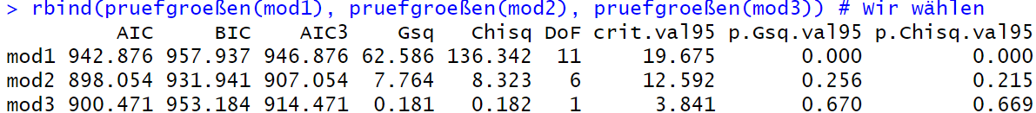
poLCA: Erweiterungen
Problem: Fehlen von konventionellen Funktionen
Lösung: Eigene Erweiterungen auf Basis des Pakets entwickeln
Beispiele (im R-File):
pruefgroeßen(mod)

Slide 26
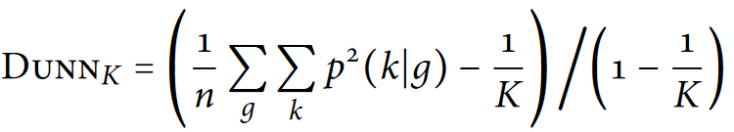
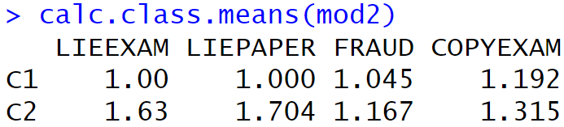

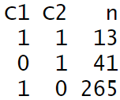
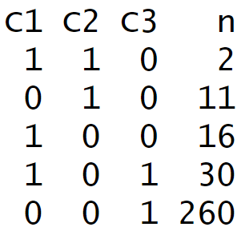
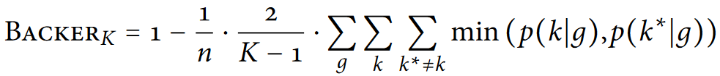

poLCA: Erweiterungen (2)
Weitere Beispiele (im R-File):
calc.class.means(mod2)
overlap.rough(mod2 & mod3)
overlap.dunn(mod2)*
overlap.backer(mod2)*

Slide 27

Übersicht – Paket: tidyLPA
Veröffentlicht:
Rosenberg, Joshua & Beymer, Patrick & Anderson, Daniel & Schmidt, Jennifer am 10. Oktober, 2018
Ziel:
Schätzung von latent-profile Modellen für stetige (metrische) Klassifikationsvariablen (Indikatoren) unter Spezifikationen von ausgewählten Restriktionen und auf Basis von mclust bzw. MPlus
Verfügbar:

Slide 28
tidyLPA: Vor- und Nachteile
Vorteile:
Extrem simple Oberfläche für Schätzung von LPA-Modellen (Wrapper)
Erlaubt die Spezifikation von ausgewählten Restriktionen
Umfassende und moderne Fit-Statistiken verfügbar
Mehrere Modelle können zeitgleich geschätzt und verglichen werden
Nachteile:
Nur metrisch skalierte Variablen (→ Normalverteilung) verwendbar
Keine großen zusätzlichen Funktionen (z.B. keine Kovariaten & FIML)

Slide 29
tidyLPA: Anwendungsbeispiel
Enthalten im Paket:
Quelle: OECD PISA Studie 2015, Link
Eigenschaften:
Schülerfragebogendaten aus der PISA-Studie 2015 in den USA
Manifeste Variablen (Bsp. auf Zeile 1:100, ohne NAs & instrumental_mot):
broad_interest Maß für allgemeines persönliche Interesse
enjoyment Maß für persönlichen Spaß
instrumental_mot Maß der pers. instrumentellen Motivation
self-efficacy Maß für Selbstwirksamkeit

Slide 30
tidyLPA: Modellschätzung
Die Nutzung des Pakets erfolgt durch einen Befehl:
Die Modellschätzung durch estimate_profiles() erlaubt die Schätzung von mehreren unterschiedlichen Modellen gleichzeitig
Weitere Argumente anhand von ?mclust::mclust() spezifizierbar
Allgemein:
Beispiel:

Slide 31
tidyLPA: Modellschätzung (2)
Das Paket erlaubt es eines der folgenden 4 Modelle zu schätzen:
Identisch fixierte Varianzen & auf 0 fixierte Kovarianzen (Model 1)
Variierende Varianzen & auf 0 fixierte Kovarianzen (Model 2)
Identisch fixierte Varianzen & Kovarianzen (Model 3)
Variierende Varianzen & Kovarianzen (Model 6)
→ Die Modellparameterisierungen 4 & 5 sind ausschließlich unter Ver- wendung von MPlus verfügbar

Slide 32
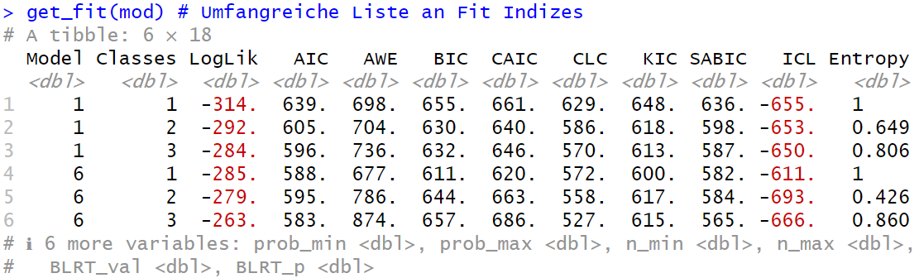
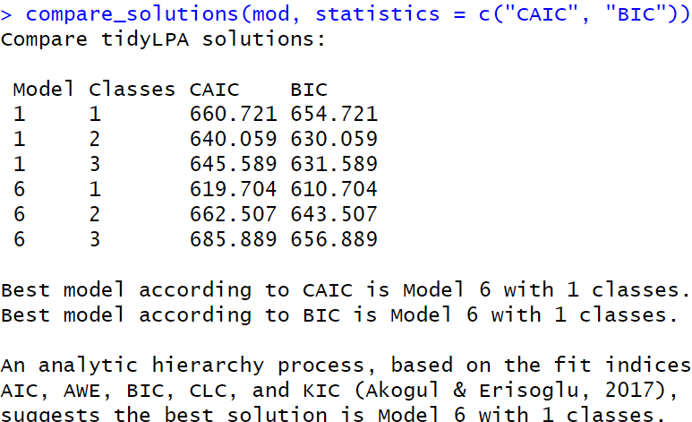
tidyLPA: Verfügbare Outputs
get_fit(mod)
Umfangreiche Liste an ver- schiedenen Fit Indizes
→ Für Details: Link (Unten)
compare_solutions(mod)
Automatisierter Modellver-
gleich anhand Fit Indizes

Slide 33
tidyLPA: Verfügbare Outputs (2)
get_data(mod) Datensatz samt Klassenwahrscheinlich- keiten und det. Klassenzugehörigkeiten
get_estimates(mod) Übersicht der Schätzwerte
plot(mod) Grafik einer Vergleichsgröße nach Wahl für alle modellierten Modelle
plot_profiles(mod) Boxplot-Grafik der klassenspezifischen Variablenausprägungen
plot_density(mod) Grafiken zur klassenbedingten Dichte
plot_bivariate(mod) 2-dim. Grafiken zu Korrelation & Dichte

Slide 34
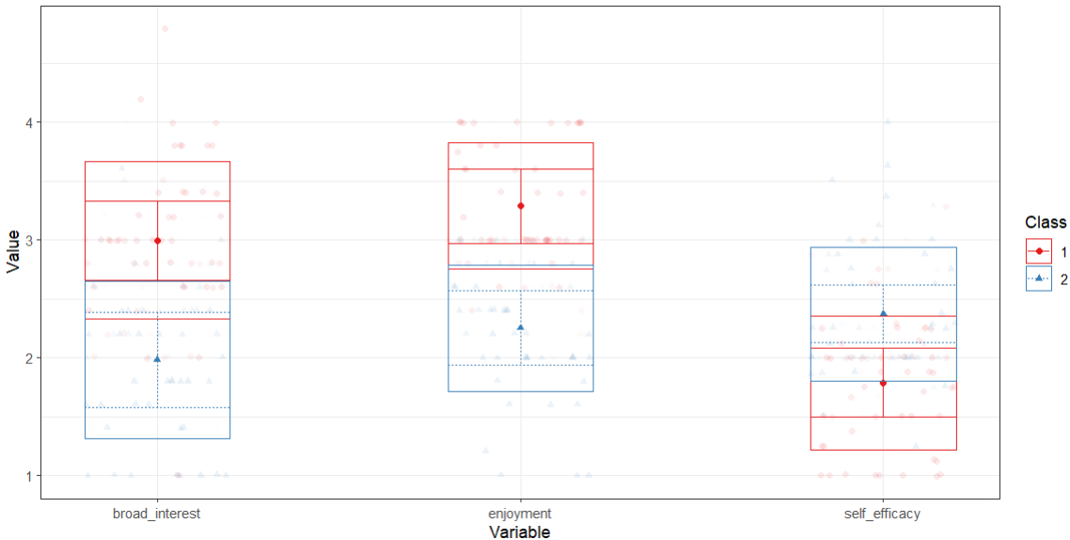
Beispiel: plot_profiles(mod)

Slide 35

Übersicht – Paket: depmixS4
Veröffentlicht:
Visser, Ingmar and Speekenbrink, Maarten am 5. August, 2010
Ziel:
Schätzung von latent-transition Modellen (Hidden Markov Modellen) unter Spezifikationen von Restriktionen und jegliche Art von Indikatoren → Latent-class und latent-profile Modelle als Unterart schätzbar
Verfügbar:

Slide 36
Übersicht – Paket: depmixS4 (2)
Wir sind eigentlich hier!

Slide 37
depmixS4: Vor- und Nachteile
Vorteile:
Ermöglicht die Schätzung von Modellen mit fast jeder Variablenart und Kovariaten unter Spezifikation der zugrundeliegenden Verteilung
Erlaubt die Spezifikation von Restriktionen auf Parameterebene
Nachteile:
Keine Fit-Statistiken, Tests und ordinalen Variablen möglich
Andere Terminologie als Grundlage (z.B. Classes = States)
(Fast) Gar keine zusätzlichen Funktionen (Grafiken, Entropie, etc.)

Slide 38
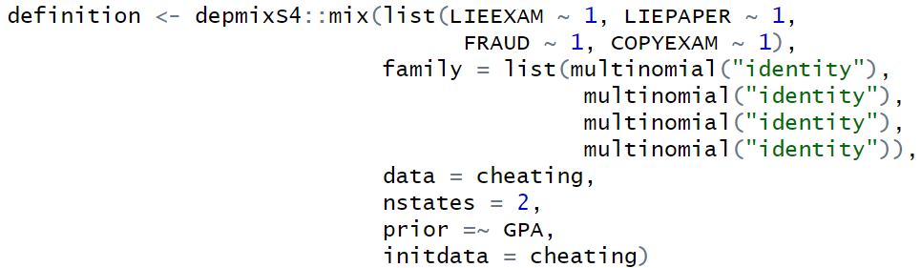
depmixS4: Modellschätzung
Zur Nutzung werden 2 Befehle benötigt:
Konstruktion eines Modells mithilfe der Funktion mix()
Beispiel:
→ Es lassen sich eigene Verteilungs- und Link-Funktionen spezifizieren

Slide 39
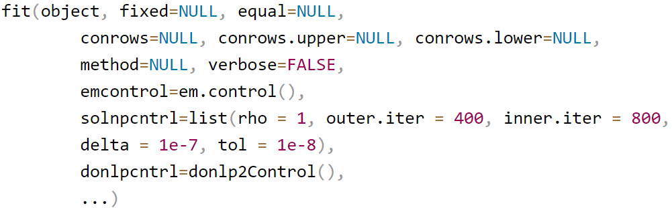

depmixS4: Modellschätzung (2)
2. Starten der Modellschätzung mithilfe der Funktion fit()
Allgemein:
Beispiel:

Slide 40
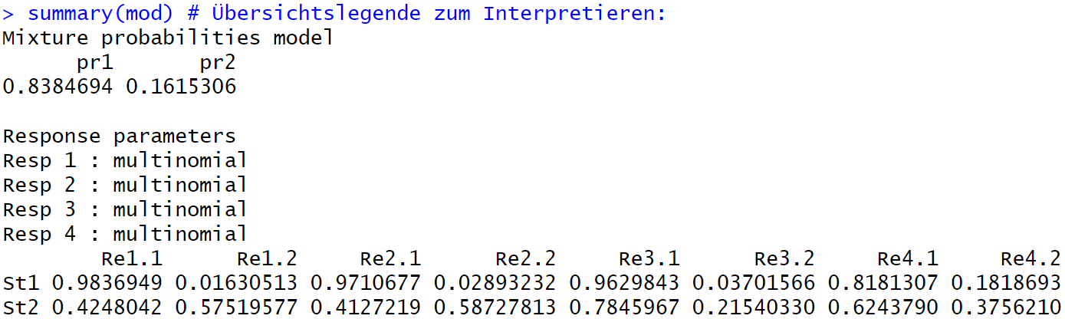
depmixS4: Verfügbare Outputs
Der allgemeine Output erfolgt durch den summary()-Befehl:

Slide 41
depmixS4: Verfügbare Outputs (2)
Der allgemeine Output erfolgt durch den summary()-Befehl:
:
Sonstiges (bei anderen Verteilungen):
Re1.Intercept = Mittelwert
Re1.sd = Standardabweichung
→ Re2.2
Ausprägung 2 der zweiten Variable
Erste definierte Variable
→ Re1.1 und Re1.2
Klassen

Slide 42
Weitere Pakete
Die meisten Pakete sind im Zusammenhang mit spezifischen Studien entstanden. Allgemeinere Alternativen in Paketform sind hingegen:
tidySEM Kann als Verallgemeinerung von tidyLPA angesehen werden und ermöglicht LCA & LPA auf ausschließlich einem von mehreren Variablentypen (z.B. nur ordinal)
Wrapper-Funktionen für leichtere Verwendung auf Basis von OpenMX
Restriktionen wie in tidyLPA spezifizierbar & allgemein mehr Umfang im Paket
OpenMX Paket bietet (lediglich) einen Rahmen für die Erstellung von LCA & LPA Modellen jeglicher Form & Variablentypen
→ Aber: Algorithmus oder Programm praktisch selbst schreiben (High Know-How)

Slide 43
Weitere Pakete (2)
Die meisten Pakete sind im Zusammenhang mit spezifischen Studien entstanden. Allgemeinere Alternativen in Paketform sind hingegen:
randomLCA Ermöglicht es LCA mit Random Effects und bis zu 2 Ebenen zu modellieren, aber sehr eingeschränkt
Bei Verletzungen der lokalen Unabhängigkeit wird ein normalverteilter Random Effect anstelle von zusätzlichen Klassen modelliert, aber benötigt auch mehr Parameter und damit geringere Freiheitsgrade
Beinhaltet Bestrafungsterm bei der Likelihood der Wahrscheinlichkeiten für bessere Standardfehlerberechnung und Bootstrap Standardfehler-Funktion
Random Effect- und Standardmodell nicht genestet (Unvergleichbar)
Es lassen sich lediglich manifeste Variablen mit 2 Ausprägungen modellieren

Slide 44
Quellenangabe
Bauer, J. (2022). A Primer to Latent Profile and Latent Class Analysis. In: Goller, M., Kyndt, E., Paloniemi, S., Damşa, C. (eds) Methods for Researching Professional Learning and Development. Professional and Practice-based Learning, vol 33. Springer, Cham. Link
Rudnev, M. (2016, December 28). Ways to do Latent Class Analysis in R. Elements of Cross-cultural Research. Link
Mair, P., Rosseel, Y., Gruber, K. (2023, December 15). Latent Class and Profile Analysis. CRAN TASK VIEW: Psychometric Models and Methods. Link
*Bacher, J.; Pöge, A.; Wenzig, K. (2010): Clusteranalyse. Anwendungsorientierte Einführung in Klassifikationsverfahren. 3. Aufl. München.*
Linzer, D. A., & Lewis, J. B. (2011). poLCA: An R Package for Polytomous Variable Latent Class Analysis. Journal of Statistical Software, 42(10), 1–29. Link, R-Manual

Slide 45
Quellenangabe (2)
Rosenberg et al., (2018). tidyLPA: An R Package to Easily Carry Out Latent Profile Analysis (LPA) Using Open-Source or Commercial Software. Journal of Open-Source Software, 3(30), 978, Link, R-Manual, Supplemental Material
Visser, I., & Speekenbrink, M. (2010). depmixS4: An R Package for Hidden Markov Models. Journal of Statistical Software, 36(7), 1–21. Link, R-Manual
Van Lissa, C. J., Garnier-Villarreal, M., & Anadria, D. (2024). Recommended Practices in Latent Class Analysis Using the Open-Source R-Package tidySEM. Structural Equation Modeling: A Multidisciplinary Journal, 31(3), 526–534. Link, Supplemental Material
Neale, M.C., Hunter, M.D., Pritikin, J.N. et al. OpenMx 2.0: Extended Structural Equation and Statistical Modeling. Psychometrika 81, 535–549 (2016). Link, R-Manual, Website
Beath, K. J. (2017). randomLCA: An R Package for Latent Class with Random Effects Analysis. Journal of Statistical Software, 81(13), 1–25. Link, R-Manual

